Slide 1


আজকের ক্লাসে সবাইকে শুভেচ্ছা

Slide 2
পরিচিতি
মোসাঃ সানোয়ারা খাতুন
সহকারী শিক্ষক
আইডি নং-২৩
রাধানগর এ,এন,সি উচ্চ বিদ্যালয় ।
গোমস্তাপুর, চাঁপাই নবাবগজ্ঞ।

Slide 3
পাঠ পরিচিতি
বিষয়ঃ-সামাজিক বিজ্ঞান
শ্রেণীঃ-৯ম
অধ্যায়ঃ-ষষ্ঠ
বিষয়বস্তুঃ শিলা
সময়ঃ ৪০মিঃ

Slide 4

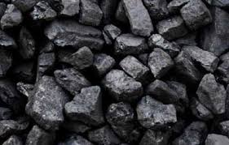
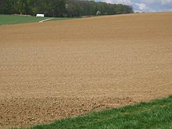
নিচের ছবিগুলো ভালো ভাবে লক্ষ্য কর
তাজমহল
পাথর
মাটি

Slide 5
আজকের পাঠ
শিলা

Slide 6
শিখন ফল
শিলা কী তা বলতে পারবে।
শিলা কত প্রকার কী কী বলতে পারবে।
আগ্নেয় শিলা সংক্ষেপে ব্যাখ্যা করতে পারবে।
প্রত্যেক শিলার বৈশিষ্ট্য ও উদাহরন দিতে পারবে।

Slide 7
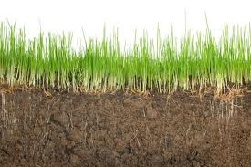
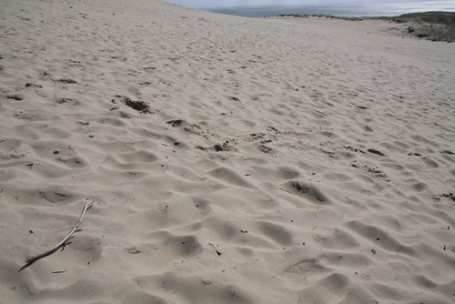
শিলা
পাথর
মাটি
বালি

Slide 8
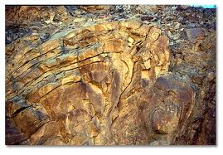
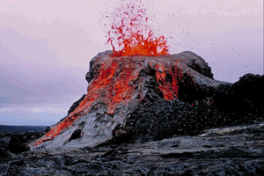
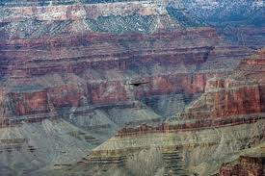
শিলার প্রকারভেদ
আগ্নেয় শিলা
পাললিক শিলা
রূপান্তরিত শিলা

Slide 9
একক কাজ সময়ঃ ৫মিঃ
শিলা কী লিখ?
শিলা কত প্রকার ও কী কী লিখ?

Slide 10
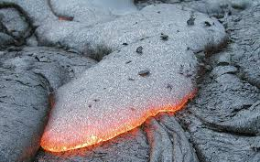
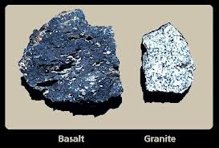
আগ্নেয় শিলা

Slide 11
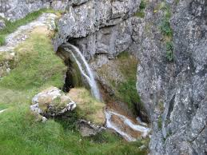
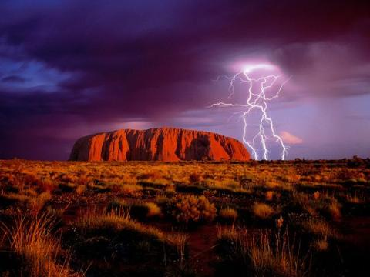
আগ্নেয় শিলার প্রকারভেদ
অন্তঃজ আগ্নেয় শিলা
বহিঃজ আগ্নেয় শিলা

Slide 12
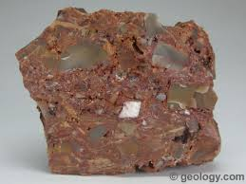
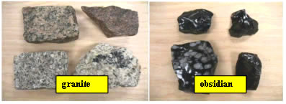
পাললিক শিলা
পাললিক শিলা

Slide 13
জোড়ায় কাজঃ-
সময়ঃ৮মিঃ
আগ্নেয় শিলা সংক্ষেপে ব্যাখ্যা কর।
পাললিক শিলার উদাহরণ দাও।

Slide 14
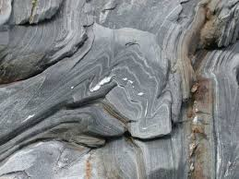

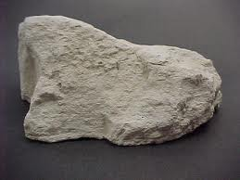
রূপান্তরিত শিলা
রূপান্তরিত শিলা
কর্দম
চুনাপাথর

Slide 15
দলীয় কাজ সময়ঃ৮ মিঃ
রূপান্তরিত শিলার বৈশিষ্ট্যগুলো লিখ।

Slide 16
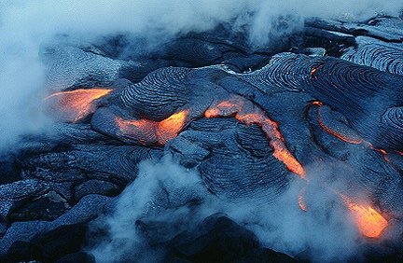
মূল্যায়ন
সময়ঃ৫মিঃ
  শিলা কী?
  শিলা কত প্রকার ও কী কী ?
  চিত্রটি কিসের
  আগ্নেয় শিলা কত প্রকার ।

Slide 17
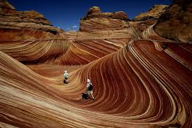
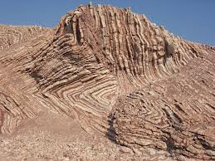
  চিত্রটি কিসের
  চিত্রটি কিসের
  চিত্রটির দুটি বৈশিষ্ট্য লিখ।
  এর দুটি উদাহরণ দাও।

Slide 18
বাড়ির কাজ
পাললিক শিলা ব্যবহারের মাধ্যমে কিভাবে
জিনিসের নুতুনত্ব সৃষ্টি হয় বুঝিয়ে লিখ।

Slide 19

ধন্যবাদ

